Slide 1
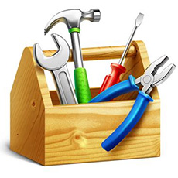
Проектная деятельность
на уроках технологии
Дерендяев Константин Леонидович,
учитель технологии
МБОУ «Гимназия № 14» г. Глазова
abivur@gmail.com

Slide 2
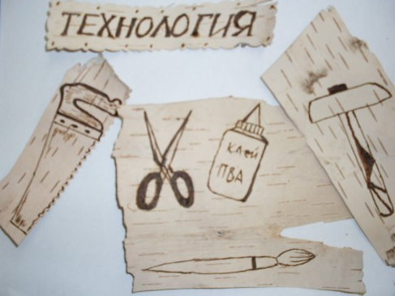
Технология - наука о преобразовании материи, энергии, информации по замыслам человек.

Slide 3
Зачем нужна Технология?
- Недостаточный интерес к содержанию изучаемого материала.
- Отсутствие интереса к предлагаемым формам обучения.
- Отсутствие практической значимости изучаемого материала.

Slide 5
Творческий проект по технологии – это самостоятельно разработанное и изготовленное изделие от идеи до её воплощения. Это творческая итоговая работа.

Slide 6
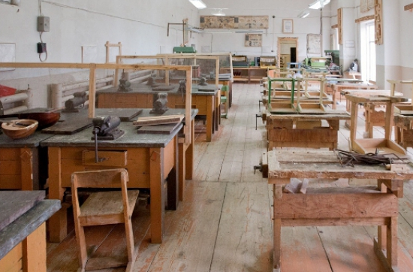
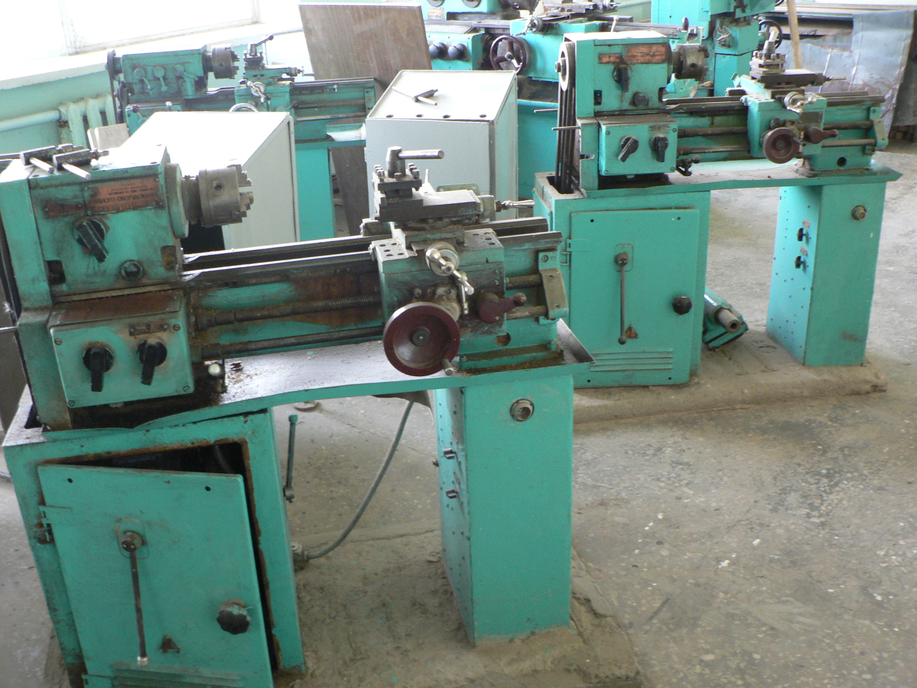
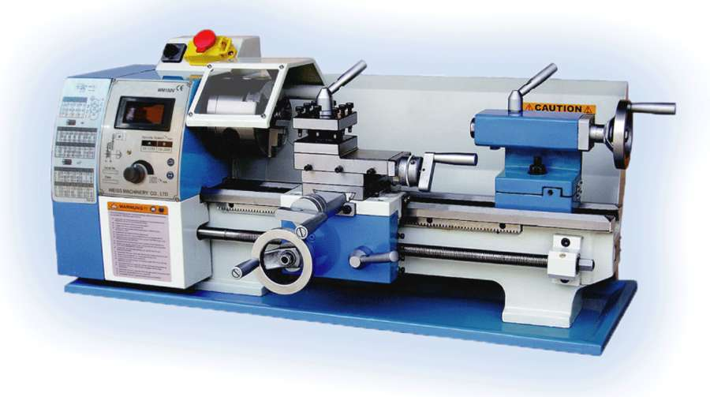

Slide 7
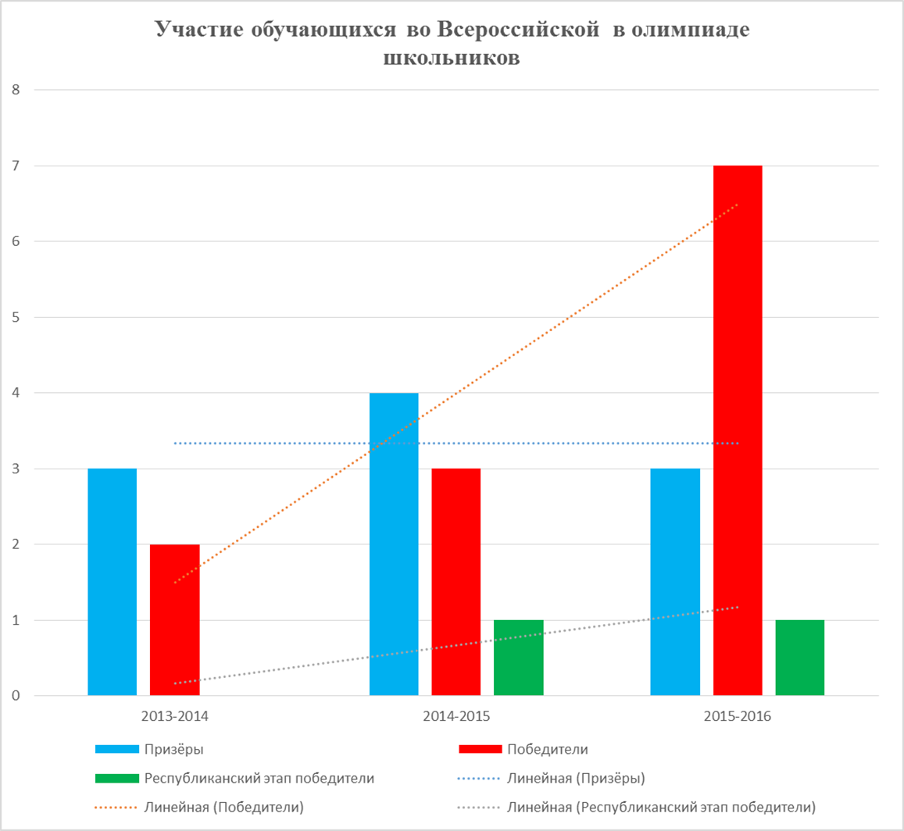

Slide 9
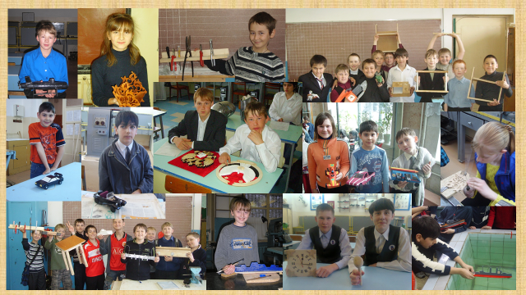

Slide 11
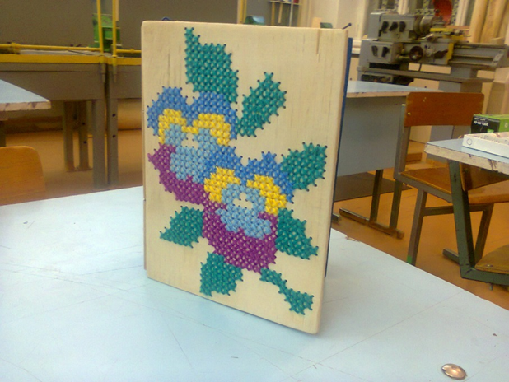
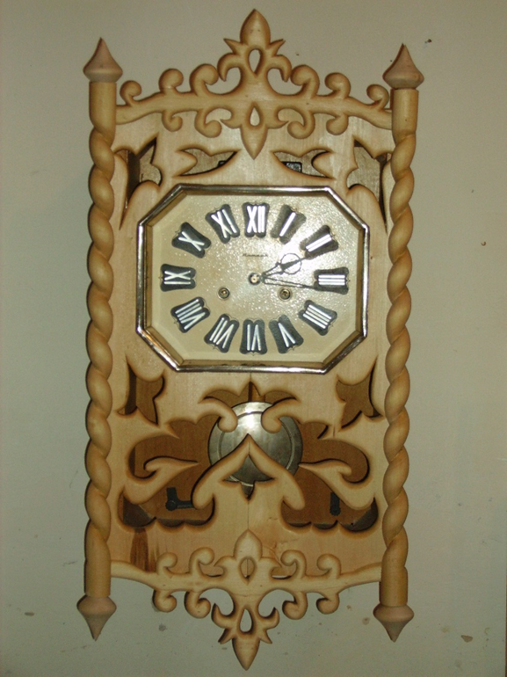
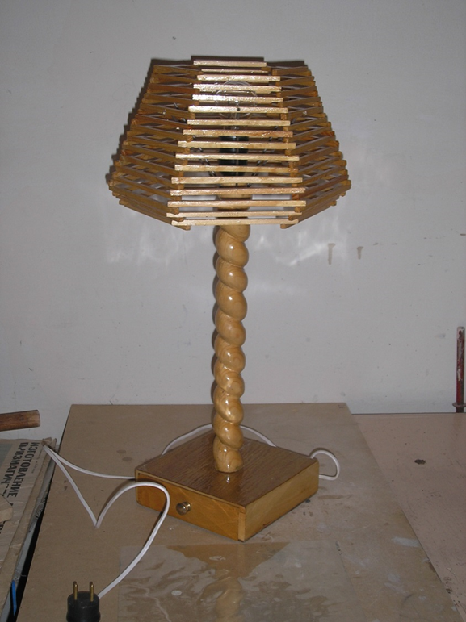
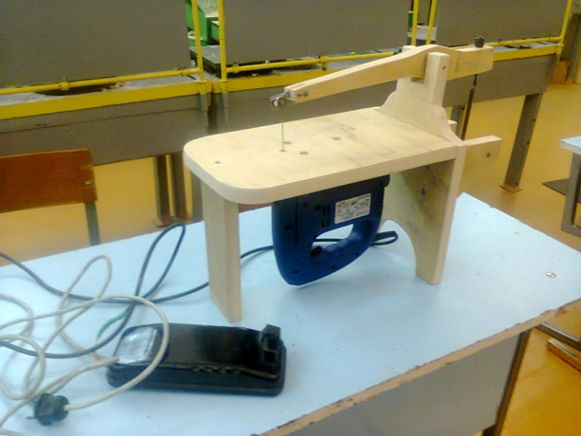

Slide 12
Остались вопросы?
Дерендяев Константин Леонидович
abivur@gmail.com

